Slide 1
j2ee + Spring
Лекция 4.
JPA

Slide 2
JDBC
Java DataBase Connectivity
java.sql.Connection – Класс реализующий соединение с базой данных
java.sql.Statement — Statement общего назначения;
java.sql.PreparedStatement — Statement, служащий для выполнения запросов, содержащих подставляемые параметры (обозначаются символом '?' в теле запроса);
java.sql.CallableStatement — Statement, предназначенный для вызова хранимых процедур

Slide 3
JDBC
Пример кода
Class.forName("com.mysql.jdbc.Driver");
Connection conn = DriverManager.getConnection(
"jdbc:mysql://localhost:3306/db_name",
"user", "password“
);
if (conn == null)
{
System.out.println("Нет соединения с БД!");
System.exit(0);
}
Statement stmt = conn.createStatement();
ResultSet rs = stmt.executeQuery("SELECT * FROM users");
while (rs.next())
{
System.out.println(
rs.getRow() + ". " + rs.getString("firstname") +
"\t" + rs.getString("lastname") );
}
stmt.close();

Slide 4
J2EE - JPA
Java Persistence API
непосредственно API, заданный в пакете javax.persistence;
платформо-независимый объектно-ориентированный язык запросов Java Persistence Query Language;
метаинформация, описывающая связи между объектами.
Генерация DDL для сущностей

Slide 5
J2EE - JPA
Java Persistence API
Это лишь спецификация. Чтобы сделать реальную работу нужна некоторая реализация.
Самая популярная – Hibernate.
Мы будем использовать EclipseLink. Т.к. EclipseLink является эталонной реализацией. (И лучше работает с датами ☺ )

Slide 6
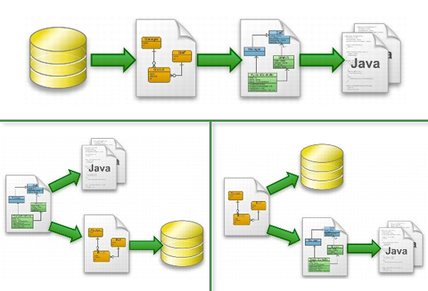
ORM

Slide 7
J2EE - JPA
Entity – POJO-класс который представляет собой сущность из БД (строку таблицы, например). Связь осуществляется с помощью аннотаций или xml.
Требования
Должен иметь пустой конструктор (public или protected)
Не может быть вложенным, интерфейсом или enum
Не может быть final и не может содержать final-полей/свойств
Должен содержать хотя бы одно @Id-поле
Entity может:
Содержать непустые конструкторы
Наследоваться и быть наследованным
Содержать другие методы и реализовывать интерфейсы

Slide 8
J2EE - JPA
DAO-объект.
К даосизму отношения не имеет. Как правило содержит CRUD-функции.
public class CustomerDAO
{
public void insert( Customer customer )
{ ... }
public Customer findByCustomerId( int custId )
{ ... }
}

Slide 9
EclipseLink
Теперь рассмотрим на примере EclipseLink
Entity – сам объект
Repository – абстракция хранилища (уже содержит набор стандартных CRUD функций)
Service – наша собственная реализация работы с базой (то что нам надо)

Slide 10
EclipseLink
Entity
См. Recipe и RecipeItem
Важно
@Entity, @Table, @Id, @Column, @ManyToOne, @OneToMany, @JoinColumn
@GeneratedValue
IDENTITY !!!

Slide 11
EclipseLink
Repository
См. RecipeRepository
Важно interface и JpaRepository< class, id >

Slide 12
EclipseLink
Service
См. IRecipeService и RecipeService
Важно @Autowired и @Transactional, @Transactional( rollbackFor … )

Slide 13
EclipseLink
Кроме классов нужна конфигурация
META-INF/orm.xml – перечисляем Entity
persistence.xml – определяем persistence-unit (соединение с базой и некоторые настройки)
database.xml – определяем фабрику Entity и менеджер транзакций (обратите внимание на jndi data source)

Slide 14
EclipseLink
Настройка Jndi Data Source в WebLogic
Демонстрация …

Slide 15
Задача
Создать в базе таблицы соответственно представленной EER-диаграмме
Реализовать Entity-классы на основе этой диаграммы (в отдельном maven-проекте !!!)
Реализовать необходимые классы *Repository и *Service (в maven-проекте, созданном на шаге 2)
Настроить соединение с базой в WebLogic
Настроить соединение с базой в проекте (в проекте *war)
Реализовать работу со складом по аналогии с задачей из первой лекции, но уже с базой данных)

Slide 16
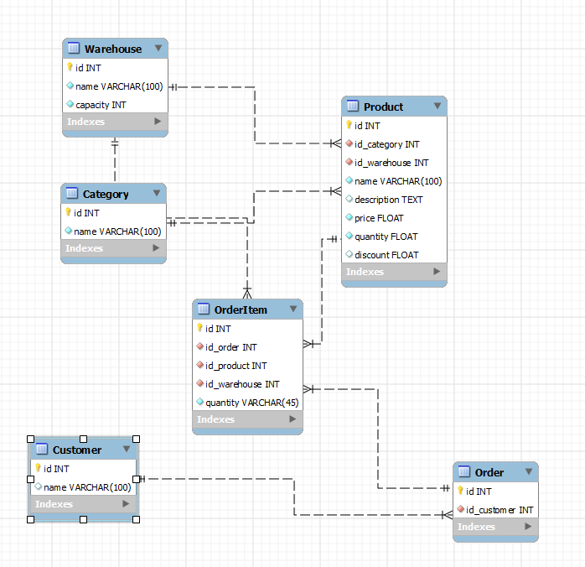
Задача

